Slide 1
Strom aus Wasserkraft
Laufkraftwerke und Speicherkraftwerke

Slide 2
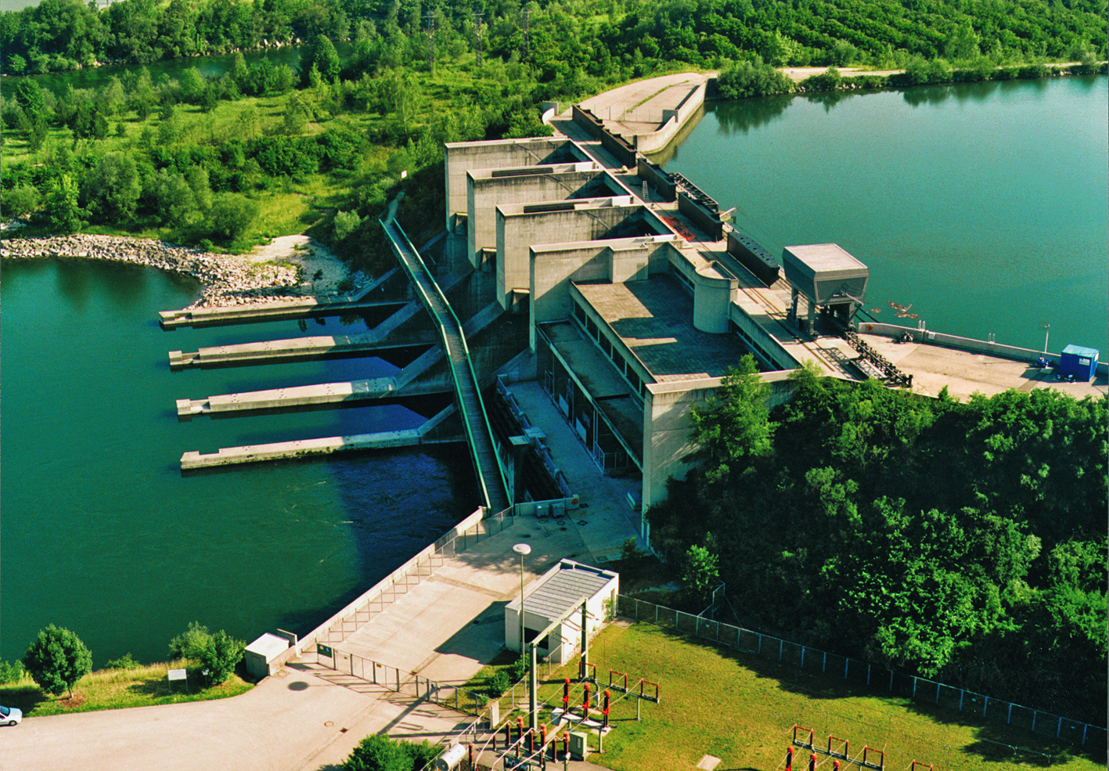
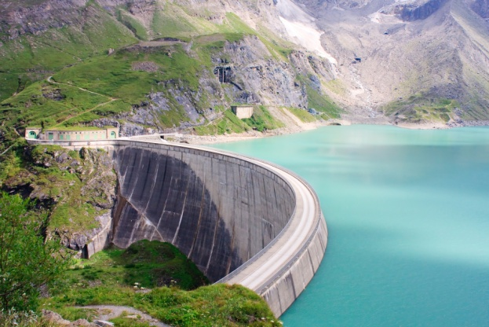
Laufkraftwerke Speicherkraftwerke
Wo?
an großen Flüssen
an aufgestauten Gebirgsbächen
Wann wird Strom erzeugt?
die ganze Zeit über
zu den Hauptverbrauchszeiten;
in der Früh, zu Mittag und
am Abend
Was produzieren sie?
Elektrischen Strom für Haushalte, Schulen, Geschäfte, Fabriken,…

Slide 3
Impressum
© Österreichischer Bundesverlag Schulbuch GmbH & Co. KG, Wien 2024
Autorinnen und Autoren: Christian Fridrich, Gabriele Kulhanek-Wehlend, Carina Chreiska-Höbinger, Jasmin Sonnleitner, Christoph Steinhart
Gestaltung: Angelika Leitner
Fotos: © Energie AG/ Edwin Stranner © Zechal- Fotolia.com
Alle Rechte vorbehalten.
Alle Rechte vorbehalten.
www.oebv.at
Das Werk und seine Teile sind urheberrechtlich geschützt. Der Verlag gewährt das Recht des Downloads und des Einsatzes im Unterricht. Das Herauslösen, Kopieren und Bearbeiten von Daten jeder Art ist untersagt. Das Ausdrucken und Anfertigen von Kopien ist ausschließlich für den eigenen Unterrichts-gebrauch gestattet. Urhebervermerke, Seriennummern sowie sonstige der Programmidentifikation dienende Merkmale dürfen nicht entfernt oder geändert werden. Weder das Werk noch seine Teile dürfen in ein Netzwerk gestellt oder über das Internet weiter verbreitet oder veräußert werden.
Jede Nutzung in anderen als den genannten Fällen bedarf der vorherigen schriftlichen Einwilligung des Verlages.
Hinweise zum Einsatz
Das Tafelbild bezieht sich auf das Thema „Strom aus Wasserkraft“ auf den Seiten 12 und 13 im Schulbuch unterwegs 2.
Es kann als Einstieg dienen.
Wir wünschen Ihnen einen erfolgreichen Unterricht!

